Slide 1
Маҳсулотларни ёрлиқлаш. Реклама ва уни ташкил этишнинг чет эл тажрибаси

Slide 2
Режа:
5.1. Истеъмол қадоқлаш ёрлиқлари. Транспорт ёрлиқлари. Уларнинг хом ашё ва маҳсулотлар турига кўра номерлари ва белгилари.
5.2. Штрих кодланиши.
5.3. Реклама ва уни ташкил этишнинг чет эл тажрибаси.

Slide 3
Маҳсулот ассортименти: мева ва сабзавот шарбатлари, компот ва мурабболар, сабзавот ва мева маринадлари, газак консервалар, тузламалар ва қуритилган маҳсулотлардан иборат.
Бизга маълумки, бугунги кунда маҳсулотларни қадоқлаш учун қўлланиладиган идишлар турли-хил материаллардан тайёрланмоқда ва шу билан бир пайтда бу маҳсулотлар турли хил конструкцияли жиҳозларда қадоқланиши маҳсулотларни таббий сифатини сақлаб қолишда катта аҳамиятга эга.
Консерваланган мева ва сабзавотларни жойлашда турли жойлаш материалларидан фойдаланилади. Ёғоч идишларни(яшик, қути, бочка) баргли ва тилёғоч дарахтлари ёғочидан ясайдилар.
Ёғочдан ясайдиган идишдаги намлик 16-18 % дан ошмаслиги керак

Slide 4
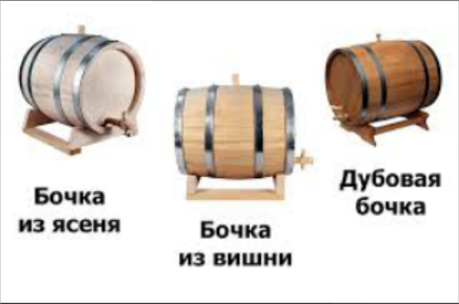
Ёғоч материалдан тайёрланган идишлар

Slide 5
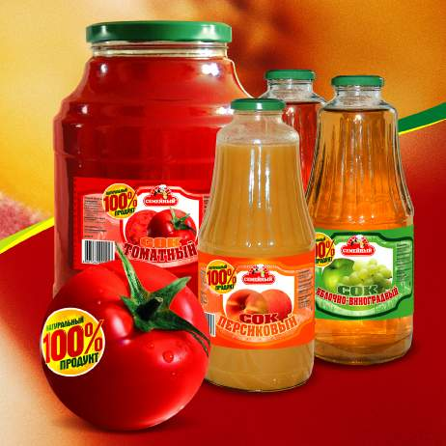
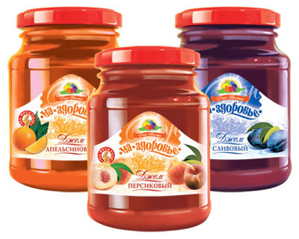
Картон идишларга-картонлардан ясалган яшик, қути, стаканлар киради. Тузланган маҳсулотларни ёғоч идишларга қадоқлаш. Қоғоз идиш-пишиқ қоғоз қоп, пакет, уров қоғози, ёг шиммайдиган қоғозлардир. Матодан тикилган идишларга-каноп, ярим каноп, ип-газлама кабилардан тикилган идишлар киради. Матодан тикилган қоплар маҳсулотни ифлосланишидан тежамли фойдаланишга имкон беради.
Шиша идишга-турли сиғимдаги бутилка, банка, балонлар киради. Бундай идишларда маҳсулотлар яхши сақланади
Мева ва сабзавотлардан тайёрланадиган маҳсулотларни шиша
идишларга қадоқлаш

Slide 6
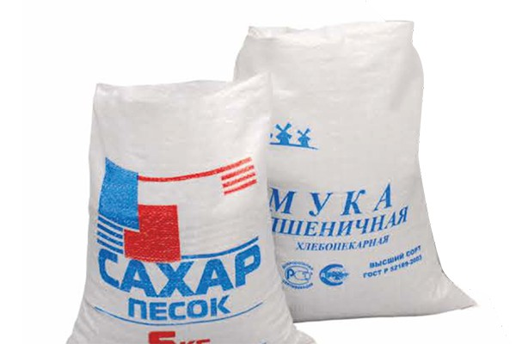
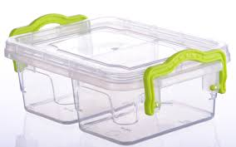
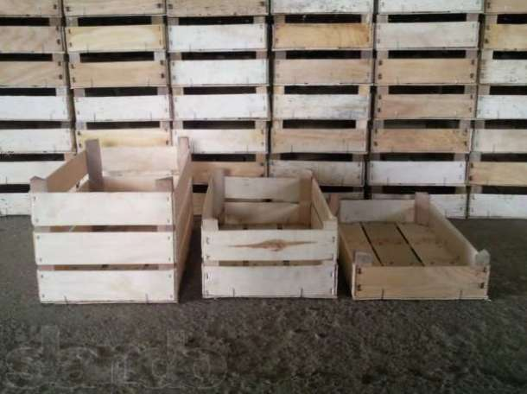
Сабзавот ва мевалар доимий омборларда хирмонларда тўкма ҳолда, контейнерларда, ёғоч яшикларда ёки қопларда сақланади.
Сабзавот ва мевалар сақланадиган идишлар:
1-қоп; 2-яшик; 3-контейнер.

Slide 7
Тунука идишлар шакли жиҳатидан амалиётда кўп тарқалган цилиндрли ва фигурали бўлади, конструкцияси бўйича терма ва тамғаланган ҳолда тайёрланади. Терма ҳолдаги банкалар корпус, қопқоқ ва таг қисмидан иборат, тамғаланган идишлар эса махсус прессларда, унинг қопқоғи алоҳида тайёрланади. Цилиндрли банка идишларини тайёрлаш усули, ҳажми ва ўлчамлари 8-жадвалда келтирилган.
Мева ва сабзавотларни консервалашда кўп қўлланиладиган идишлардан цилиндрли тунука идишлар бўлиб, айниқса 9, 12, 13, ва 14 рақамдаги, ҳамда айрим ҳолларда 8 ва 3 рақамдаги терма ва тамғали идишлар ишлатилади.

Slide 8
8-жадвал
Сиғими, мм | Қабул қилинган идишларни рақамланиши | Ички диаметри, мм | Ташқи диаметри, мм | Ташқи баландлиги, мм | Тайёрлаш усули
69 | 34 | 50,5 | 53,7 | 42,0 | терма
93 | 24 | 50,5 | 53,7 | 54,0 | терма
96 | 1 | 72,8 | 76,0 | 27,0 | тамғали
96 | 35 | 59,5 | 62,7 | 42,0 | терма
137 | 36 | 50,5 | 53,7 | 76,0 | терма
153 | 20 | 59,5 | 62,7 | 623 | терма
175 | 2 | 99,0 | 102,3 | 27,0 | тамали
191 | 23 | 59,5 | 63,7 | 76,0 | терма
213 | 39 | 50,5 | 53,7 | 114,0 | терма
122 | 40 | 91,0 | 94,3 | 42,0 | тер.ва там.
240 | 5 | 83,4 | 86,7 | 51,4 | терма
241 | 3 | 99,0 | 102,3 | 39,2 | тер.ва там.
260 | 4 | 72,8 | 76,0 | 70,0 | терма
316 | 7 | 72,8 | 76,0 | 83,4 | терма
353 | 8 | 99,0 | 102,3 | 53,2 | тер.ва там.
364 | 9 | 72,8 | 76,0 | 95,0 | терма
444 | 43 | 72,8 | 76,0 | 114,0 | терма
473 | 11 | 99,0 | 102,5 | 69,4 | терма
565 | 12 | 99,0 | 102,5 | 81,4 | терма
767 | 45 | 91,0 | 94,5 | 126,0 | терма
889 | 13 | 99,0 | 102,5 | 123,6 | терма
2060 | 46 | 223,0 | 226,9 | 61,0 | терма
3020 | 14 | 153,1 | 157,1 | 172,5 | терма
8760 | 15 | 215,0 | 219,4 | 249,7 | терма
9515 | 48 | 223,0 | 227,4 | 282,0 | терма

Slide 9
Идишларни тайёрлаш учун олиб келинган тунука (жест) ларни қалинлиги бўйича навларга ажратилади. Бундан ташқари уларни сифати текширилади, яъни занглаган, тешилган ва ҳар-хил доғи бор тунукалар чиқитга чиқарилади.
Дискли қайчилар ёрдамида тунука корпус учун кесилади ва корпус ҳолатига келтирилиб, уларни қулф шаклида ёпилади. Сўнгра қалай ва қўрғошин аралашмасини (40-50; 60-40%) бир хилда ёпилган жойларига суртилади. Суртилган аралашма бирлаштирилган корпуснинг ички ва ташқи томонидан чиқиб кетмаслиги керак. Кейин махсус машина ёрдамида корпусни чекка қисмлари, яъни таг ва қопқоқ ёпадиган жойларига ишлов берилади. Корпусга таг қисми пресс ёрдамида тамғаланади.
Идишни бирлаштирилган жойларини герметиклигини яхшилаш мақсадида сув-аммиак пастаси қўлланилади. Бу пастани суртилгандан сўнг идишни қуритиш печига юборилади ва бу жараёнда пастада бўлган эритувчидан тозаланади, устки қисмида герметик бўлган юпқа эластик плёнка қолади.
Идишни таг қисмини тамғаланаётган пайтда унга бир йўла 10 та шартли белгиларни ҳам тамғаланади. Масалан, К- консервали, М- гўшт саноати, Р- балиқ саноати ва ҳ.к. Бундан ташқари шу корхонани ўзининг рақами ва ишлаб чиқарган йили (охирги рақамини) тамғаланади. Мисол тариқасида консерванинг тагида К 156 тамғаланган бўлса, у ҳолда «консерва саноатидаги» 15 рақамли корхона 1996 йили ишлаб чиққанлигини билдиради.
Консерва корхонасини тунука цехида идишни қопқоқлари ишлаб чиқилади, лекин ишлаб чиқилаётган вақтда уларга ҳеч қандай белги тамғаланмайди.

Slide 10
Консерва корхонасини тунука цехида идишни қопқоқлари ишлаб чиқилади, лекин ишлаб чиқилаётган вақтда уларга ҳеч қандай белги тамғаланмайди.
Идишнинг қопқоғи консерва цехида маҳсулотни солгандан кейингина маркировка қилинади. Маркировка қуйидаги рақамлардан иборат бўлади: Биринчи иккита рақам - смена рақами, кейинги иккита рақам консерванинг ишлаб чиқилган вақти-куни, ҳарф эса маҳсулотни ишлаб чиқилган ойини шартли индексини билдиради ( масалан, А-январ, В-феврал, Е- июн ва ҳ.к, фақат З ҳарфи қўйилмайди). Охирги ҳисоб рақами консерваларни ассортимент рақамини билдиради. Масалан; идишнинг қопқоғида 105ЖООЗ маркировка тамғаланган бўлса, консерва 1 сменада 05 июл куни ишлаб чиқилган 003-кўк нўхат консервасини билдиради.
Тунука идишларни махсус автоматлаштирилган линияларда минутига 300-400 банка ишлаб чиқарилади.

Slide 11
Маҳсулот ҳақидаги маълумотларни стандартлаштириш ва кодлаш
Баъзан бирор маҳсулот харид қилганимизда унинг кўринарли жойида ёки этикеткасида ҳар хил қалинликдаги чизиқлар ва рақамлар билан белгиланган шаклларни кўришимиз мумкин. Уларга штрих-код номи берилган. Хўш, штрих-кодлар нима ва қачон пайдо бўлган?
Штрих-кодлардан маҳсулотларга нисбатан тадбиқ этиш ғояси илк бора 30-йилларда АҚШ нинг Гарвард бизнес мактабида яратилган бўлиб, ундан амалда фойдаланиш бир неча ўн йиллардан сўнггина, яъни, 60-йиллардан бошланган. Штрих-кодларни дастлабки қўлловчилар темир йўлчилар бўлиб, шу усул орқали темир йўл вагонларини идентификациялаштирилган. Микропроцессор техникасининг гуркираб ривожланиши 70-йиллардан бошлаб штрих-кодлардан кенг равишда фойдаланиш имконини яратди. 1973 йил АҚШда Маҳсулотнинг Универсаль Коди (IPC) қабул қилиниб, 1977 йилдан бошлаб эса Европа Кодлаш Тизими ЕАN (European Article Numbering) таъсис этилди ва ҳозирда ундан нафақат Европада, балки бошқа минтақаларда ҳам кенг равишда фойдаланилмоқда.

Slide 12
Штрих-код кетма-кет алмашиниб келувчи қора (штрих) ва оқ (пробел) рангли, турли қалинликдаги чизиқлардан иборат бўлиб, бу чизиқларнинг ўлчамлари стандартлаштирилган. Штрих-кодлар махсус оптик қурилмалар - сканерлар ёрдамида ўқишга мўлжалланган. Унинг воситасида, микропроцессорлар орқали штрихлар рақамларга декодерланиб, маҳсулот ҳақидаги маълумотлар компьютерга узатилади.
Вазирлар Маҳкамасининг қарорига биноан давлатимизда Ўзбекистон Республикасида ишлаб чиқарилаётган товарларни штрихли кодлаш киритилмоқда. “GS1 International” (ЕАN Uzbekistan) (Бельгия, Брюссель) халқаро ассоциацияси томонидан бизнинг мамлакатимизга 478 рақамли идентификатлаштириш коди берилди.

Slide 13
У бўйича бу товар қаерда ишлаб чиқарилганлигини аниқлаш мумкин. Мамлакат кодидан кейинги рақамлар товарни ишлаб чиқараётган ёки реализация қилаётган корхонани белгилайди. Кейинги бешта рақамлар билан маҳсулотнинг истеъмолчилик хоссалари ўлчами, массаси, таркиби, шакли, ўрамининг кўриниши ва бошқа маълумотлар шифрлаб қўйилган.
Бу рақамлар қаторига мувофиқ компъютер ёрдамида штрихли код шакллантирилади. Охирги 13-рақам текшириш учун ва барча киритилган ахборотнинг штрихли кодини сканер билан ўқилиши тўғрилигини текшириш учун ишлатилади. Штрихли кодга ўзгариб турувчи, масалан, сифати ва баҳоси ҳақидаги кўрсаткичлар киритилмайди.
Ҳар бир товар ишлаб чиқарувчи бизда ташкил этилган “GS1 International” (ЕАN Uzbekistan) товарлар ва хизматларни автоматик идентификатлаштириш Марказида рўйхатга олинади.

Slide 14
Штрихли кодни борлиги психологик аҳамиятга ҳам эга харидор албатта "зебра" белгили товарни танлайди. Лекин штрихли код шахсан истеъмолчи учун ахборотга эга эмаслигини таъкидлаш керак. Аммо ўз ҳурматини билган ишлаб чиқарувчи ўзининг обрўси учун ягона маълумотлар базасига маълумотлар бериб, албатта товарлар ва ўзи ҳақида умумий маълумотларини билдиради. Бу маълумотларни сохталаштириш мумкин эмас. Гарчи айримлар интилса ҳам, натижада улар бозорда акс рекламага эга бўладилар, бу эса чиқимларга олиб келади.
График тасвирни ва рақамли қаторни лойиқлигини таққослашини буюм хақидаги ахборотни тўғрилиги учун жавобгар бўлган ихтиёрий ЕАN миллий ёки халқаро маълумотлар банкида ўтказиш мумкин. Бу тизимдан ишлаб чиқарувчилар, етказиб берувчилар ва савдода муваффақиятли фойдаланилади. Савдо шериклари барча занжир бўйлаб идентификатлаштириш рақамига ҳавола қилишади бу қулайдир, чалкашлик ва ҳар хил тушунишни бартараф қилади.

Slide 15
EAN ассоциацияси турли давлатлар учун кодлар ишлаб чиққан бўлиб, ушбу кодлардан фойдаланиш учун марказлашган тарзда лицензиялар тавсия этади. Масалан, Франция учун давлат коди сифатида 30-37, Италия учун 80-87 оралиқлари тавсия этилган. Баъзи давлатларнинг кодлари уч хонали сондан иборат. Масалан, Греция -520, Россия - 460, Бразилия - 789. Қуйироқда келтирилган 18.1-жадвалда баъзи бир давлатларнинг лицензия асосида олинган кодлари келтирилган.
Асосан EAN нинг икки кодидан кўпроқ фойдаланилади: 13 разрядли ва 8 разрядли рақамли кодлар. Бунда энг ингичка штрих бирлик сифатида олинади. Ҳар бир рақам (ёки разряд) икки штрих ва икки пробелдан иборат бўлади.1 ва.2- расмлар). 13 разрядли коднинг таркибида қуйидаги кодлар кўрсатилади:
давлат коди ("давлат байроғи");
корхона (фирма) - тайёрловчи коди;
маҳсулотнинг коди;
назорат сони.
Тайёрловчи корхонанинг коди ҳар бир давлатда тегишли органлар томонидан тузилади. Одатда, бу код бешта рақамдан иборат бўлиб, давлат кодидан кейин келади.

Slide 16
Маҳсулот коди тайёрловчи томонидан тузилади ва у ҳам бешта рақамдан иборат бўлади. Бу коднинг расшифровкаси стандарт эмас, у маҳсулотга тааллуқли бўлган муайян ҳусусиятларни (белгиларни) ёки фақат тайёрловчининг ўзигагина маълум бўлган ва шу маҳсулотнинг қайд этиш тартиб рақамини ифодалаши ҳам мумкин.
EAN-8 коди узун кодларни белгилаб бўлмайдиган кичик ўрамлар (упаковкалар) учун мўлжалланган. EAN-8 коди қуйидаги кодлар тартибидан иборат:
давлат коди (“давлат байроғи”);
корхона (фирма) - тайёрловчи коди;
назорат сони.
Баъзан, тайёрловчи корҳона кодининг ўрнига маҳсулотнинг қайд этиш тартиб рақами келтирилиши ҳам мумкин.

Slide 17
Рақамлар қатори сканер учун эмас, балки харидорлар учун мўлжалланган. Талабгор (харидор) учун маълумот фақат маҳсулот тайёрланган давлатни билдириш билан чегараланади, чунки давлат коди махсус нашрларда ва маълумотномаларда келтирилиб туради ёки маълумот базаларида ва банкларида сақланиши мумкин. Тўлиқ штрихли код ташқи савдо ташкилотларига ёки савдо объектларига маҳсулотнинг аниқ келиб чиқиш реквизитларини билиш ва керак бўлса маҳсулотнинг контракт (шартнома) талабларига мос келмайдиган параметрлари ва кўрсаткичлари борасида аниқ манзилга раддия ёки норозилик билдириш имкониятини яратади.
Назорат сони EAN алгоритми бўйича кодни сканер воситасида тўғри ўқилганлигини текшириш учун хизмат қилади

Slide 18
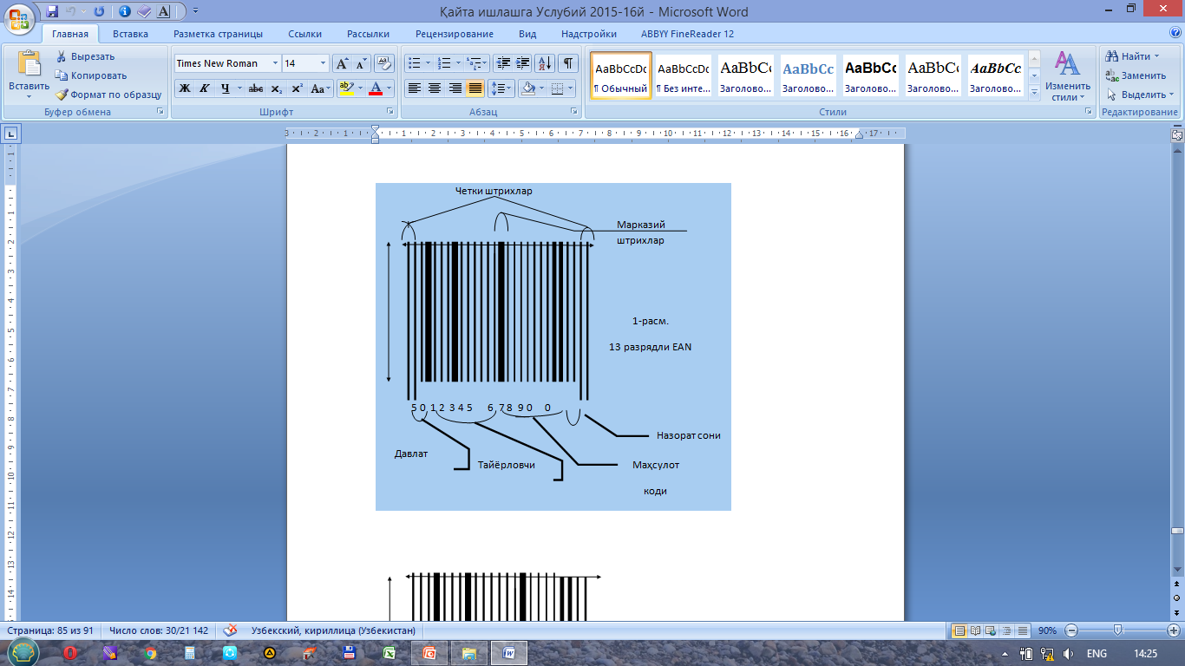

Slide 19
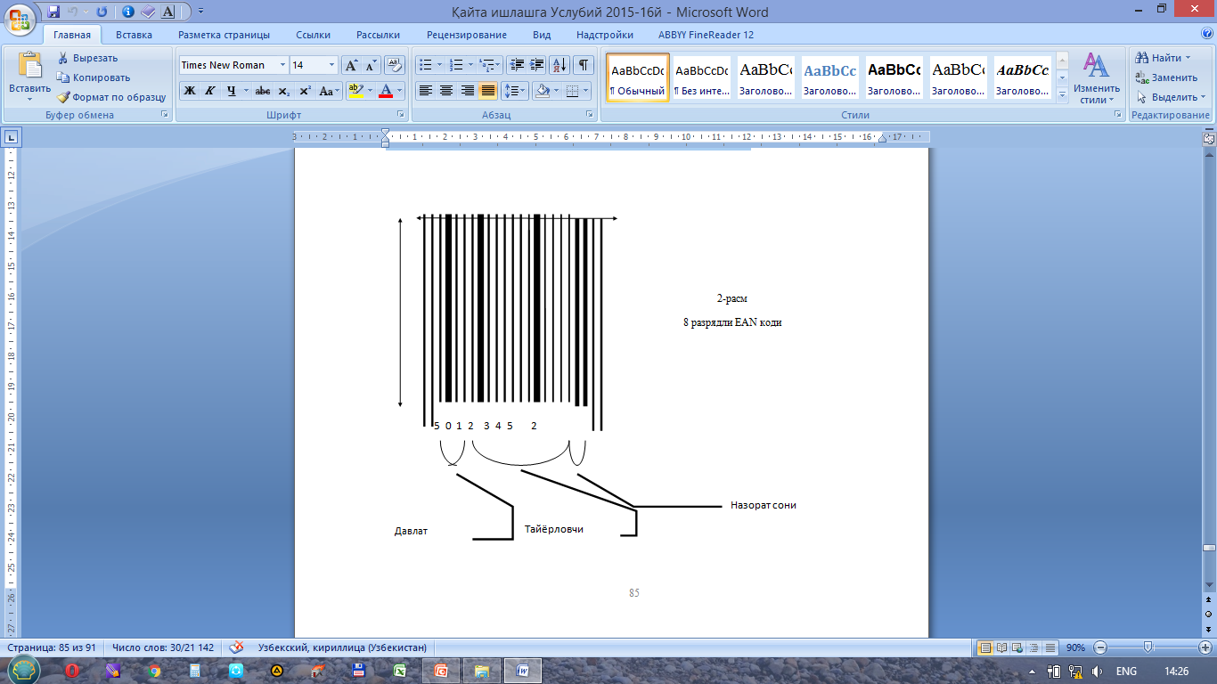

Slide 20
Штрихли кодлаш ишлаб чиқариш корхоналари учун қуйидаги имкониятларни яратади:
автоматлаштирилган бошқарув тизимларининг тадбиқ этилишини осонлаштиради;
ишлаб чиқариш, маҳсулотни сақлаш ва реализация қилиш каби фаолиятлардаги ҳисоб-китоб ишларининг самарадорлигини оширади;
ресурсларни чуқур таҳлил қилиш имкониятини беради;
ҳужжатлар айланишини қисқартиради;
маҳсулотни реализация қилиш ва ҳаракати ҳақидаги ишончли маълумотларни мунтазам равишда йиғишни йўлга қўйиш мумкин;
бошқарув ва назорат органларига тезкор равишда маҳсулот хусусидаги маълумотларни тавсия этиш.
Бироқ харидор сотиб олаётган маҳсулотининг фақат тайёрланган давлати борасидаги маълумотнигина эмас, балки тегишли барча маълумотларни ҳам билишни истайди. Бу муаммо ҳам вақти келиб стандартлаштириш ёрдамида ҳал этилиши мумкин. Бунинг учун сертификатлаштириш йўли билан тасдиқланувчи, стандартларнинг мажбурий талаблари рўйхатини кенгайтириш лозим бўлади.

Slide 21
Маҳсулотни штрихли кодланиши учун айрим
давлатларнинг EAN коди
Давлат коди | Давлат номи | Давлат коди | Давлат номи | Давлат коди | Давлат номи
93 90-91 779 54 380 789 50 599 759 400-440 489 520 57 729 | Австралия Австрия Аргентина Бельгия ва Болгария Бразилия Буюк Британия Венгрия Венесуэла Германия Гонконг Греция Дания Исроил | 539 569 84 80-83 529 690 850 750 87 94 70 590 560 460-469 | Ирландия Исландия Испания Италия Кипр Хитой Куба Мексика Нидерландия Янги-Зеландия Норвегия Польша Португалия Россия | 383 00-09 869 64 30-37 859 780 73 76 860 880 45-49 478 888 | Словения АҚШ ва Туркия Финляндия Франция Чехия Чили Швеция Швейцария Югославия Жанубий Япония Ўзбекистон Сингапур

Slide 22
Реклама ва уни ташкил этишнинг чет эл тажрибаси.
Рекламанинг тарихи катта. У узоқ йиллар давомида вужудга келган маҳсулотнинг харидорга етиб боришнинг синовдан ўтказилган усулларини қўллайди. "Реклама - савдони ҳаракатга келтирувчи кучдир" - деган иборанинг қўлланилиши тасодиф эмас. Реклама ҳақиқатдан ҳам маркетингнинг муҳим вазифаси ҳисобланади. У нафақат салоҳиятли истеъмолчиларнинг товар ҳақида хабар қилиш мақсадини кўзлайди, ундан яна харид талабига таъсир қилишнинг қудратли қуроли сифатида ҳам фойдаланилади.
рақами Японияда удум маъносини билдиради ва бу рақам японлар учун рекламада бўлмаслиги лозим, ёки яшил ранг Мисрнинг миллий ранги мусулмон мамлакатларида руҳонийларнинг кийим-кечагида ишлатилади. Демак, уни товарларни ўраш-жойлаш рекламасида берилмаслиги мақсадга мувофиқдир. Чўчқа гўшти мусулмон мамлакатларида умуман тановул қилинмайди ва у мусулмонлар учун реклама қилинмаслиги лозим.

Slide 23
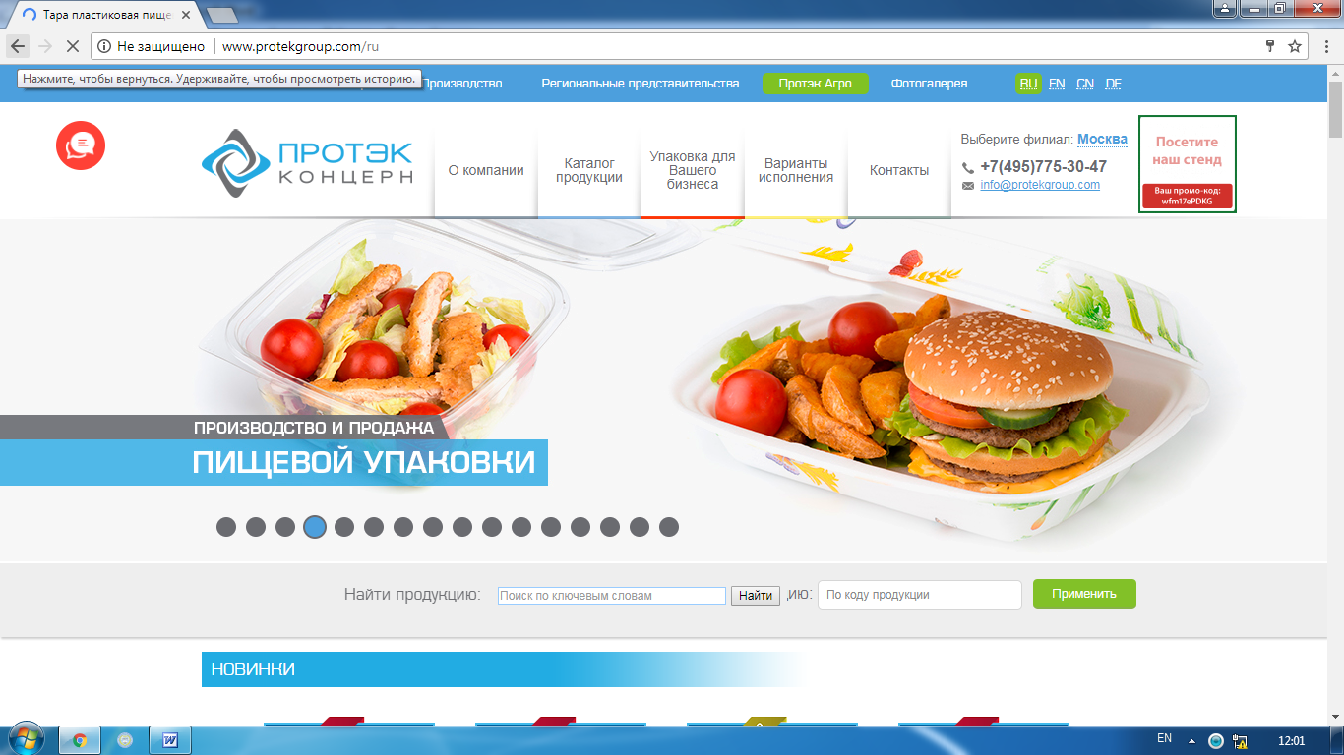
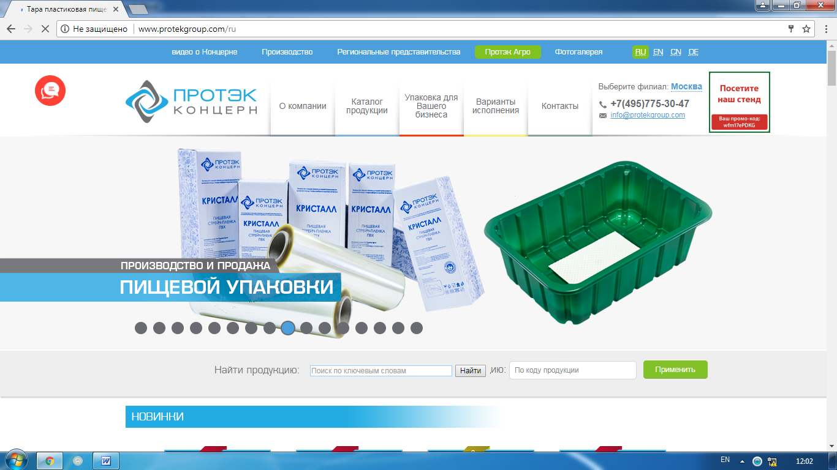
Рекламанинг муҳим хусусиятларидан бири, уни талабга қараб ўзаро бориши, мослашувчанлиги ва унга таъсир эта олишидир. Транспорт воситаларига ҳар хил плакатлар, эълонлар, ёзувлар ёпиштириш, уларнинг деворларини бўяш, ёзиш, расмлар, графиклар, схемалар чизиш орқали реклама қилиш. Товарларни сотиш жойида реклама ўз ичига магазин витриналарига уларни қўйиш, савдо залларига кўргазмалар, товар белгилари, планшетлар осиш йўли билан қилинади. Реклама одатда жуда қиммат туради

Slide 24
Шунинг учун реклама бўйича мутахассис маркетинг муҳитини ва ташкилотдаги маркетинг структурасига таянган ҳолда қуйидаги қоидаларга риоя қилиши лозим:
• рекламадаги асосий элемент - товарларни сифати ва корхонани бозордаги мавқеи;
• товарлар рекламасида барчани жалб этадиган оддий, гоқида харидорларнинг товарларни кўриш учун сафарбар қиладиган усуллар бўлиши;
• товар рекламаси қиммат бўлганлиги учун шундай реклама тайёрлаш керак-ки, у арзон бўлсин;
• рекламада товарни турли рангларда кўрсатиш ва бу ранглар харидорларни ўзига жалб ета олиши зарур;
• товарни рекламасида маҳаллий анъаналарни ҳисобга олиш ва товарни қайси регионларда ва қайси ёшдаги харидорларга мўлжалланган бўлиши жуда муҳимдир.

Slide 25

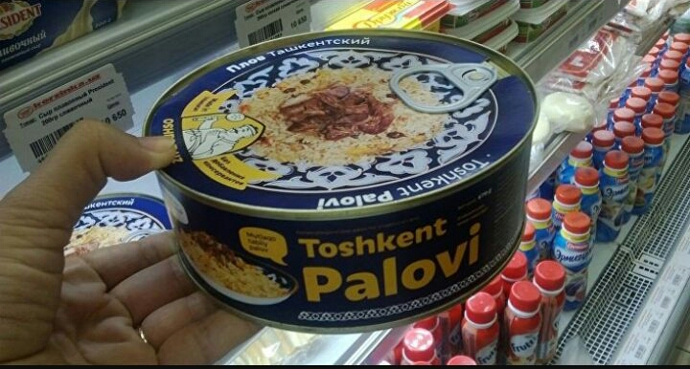
Рекламани амалга оширишда унинг миқдори, частотаси, телевидение, радио, ёки матбуотда эълон қилиш қайтарилиш графиги ишлаб чиқилади. Бунинг учун рекламани таъсирчанлиги, уни қачон, қанча, неча марта миқдорда, қай йўсинда берилиши аниқланади.
Хабарнома ва эълон ўзининг аҳамиятига қараб уни тарқатиш тартиби (кетма-кетлиги) белгиланади. Рекламалар барчага тушунарли бўлиши, қиймат жиқатдан эса ниқоятда баланд бўлмагани маъқул, акс ҳолда реклама берувчиларни чўчитиб юборади.

Slide 26
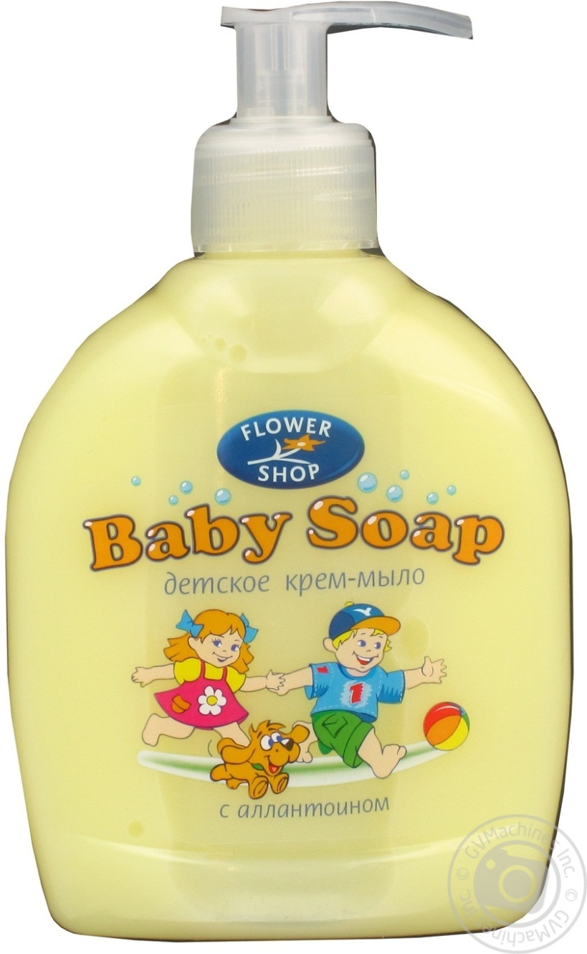
Реклама қилиш сценарийси ҳам ёзилиши, режалаштирилиши лозим. Унда аввало рекламанинг шиори, сарлавқаси аниқланади, сўнгра унинг матни белгиланади. Рекламага мусиқа, иллюстрация танланади ва ниқоят рекламанинг неча нусхада (тиражда) берилиши аниқланади. Реклама шиори сарлавҳаси ниҳоятда янги, оргинал бўлмоғи маъқул. У рекламачининг иқтидори, топқирлиги ва ақл-заковатига боғлиқ. У ниҳоятда қисқа, мазмундор, тушунарли бўлмоғи лозим. Реклама матни тезис шаклида, масаланинг моҳиятини ўткир тил билан, асосланган, оддий тушунарли қилиб ёзилиши лозим. Матннинг ҳажми 50-60 сўздан ошмагани маъқул ҳисобланади.

Slide 27


Реклама хабарномаларини тарқатиш ва истеъмолчиларга етказиш ва уни яхши ифодали бўлишига эришиш лозим. Бунинг учун ҳар хил кишилар (аёллар, болалар) ҳайвонлар, ўсимликлар расмлари билан қўшиб тасвирланади. Масалан, Японияда бу мақсадда машҳур артистлар, спортчилар, давлат арбоблари хизматидан реклама персонажлари сифатида фойдаланилади. Америкада эса рекламага мутлақо ҳеч кимга таниш бўлмаган кишилар таклиф қилинади. Америкалик реклама мутахассисларининг фикрича, машҳур кишилар харидорнинг диққатини рекламанинг моҳиятидан ўзларига тортиб олар эмиш ва реклама мақсади четга, иккинчи режага сурилиб қолар эмиш.

Slide 28
Назорат саволлари
1, Штрихли кодлаш деганда нималарни тушунасиз?
2, Қандай мақсулотларга нисбатан штрихли код қўлланилиши керак?
3, Штрихли кодлашнинг қандай тизимлари мавжуд?

